Slide 1

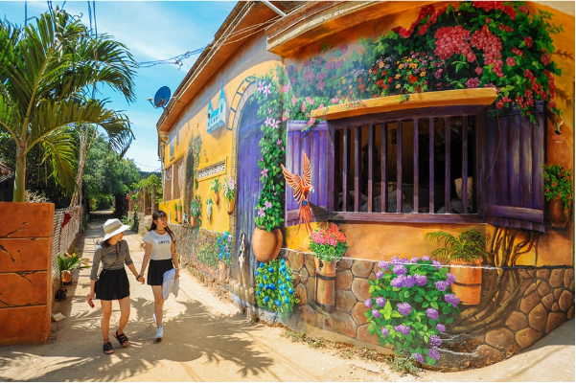

BÀI 12
TRANG TRÍ
CẢNH QUAN
Tiết 1

Slide 2
TRÒ CHƠI HOA NỤ - HOA NỞ - HOA TÀN
Cách chơi:
Quy định động tác
Làm theo
Hoa nụ: Chụm 5 ngón tay lại
Hoa nở: Xòe 5 ngón tay rộng ra
Hoa tàn: Úp bàn tay xuống
Các thành viên nói và thực hiện theo quản trò. Ai thực hiện không đúng theo quy định là phạm quy
Notes:
GV phổ biến luật chơi, có thể chơi chung hoặc chia thành các đội chơi, đội nào có bạn làm không đúng sẽ bị loại

Slide 3
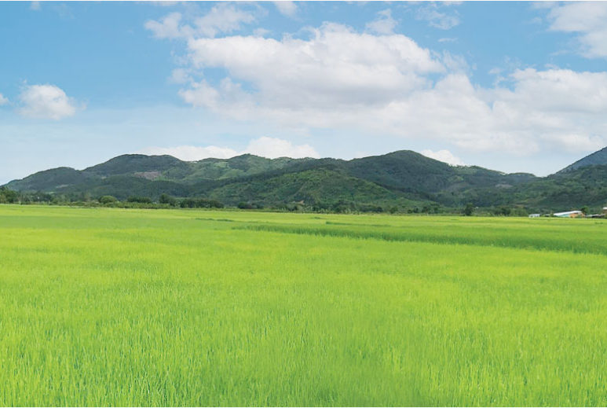
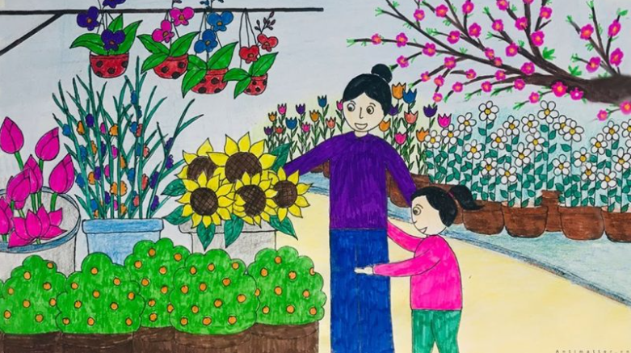
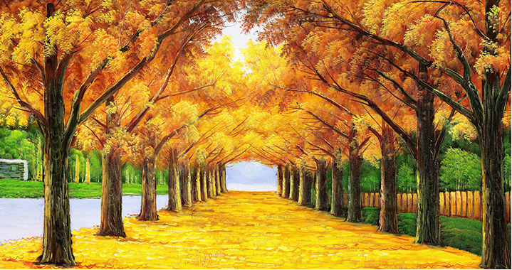
THẢO LUẬN
Quang cảnh quê hương trong bài hát có những gì?
Núi rừng
Đồng lúa xanh
Mùa xuân
Hàng cây
Notes:
GV gợi ý cho HS trả lời theo câu hát trong bài

Slide 4
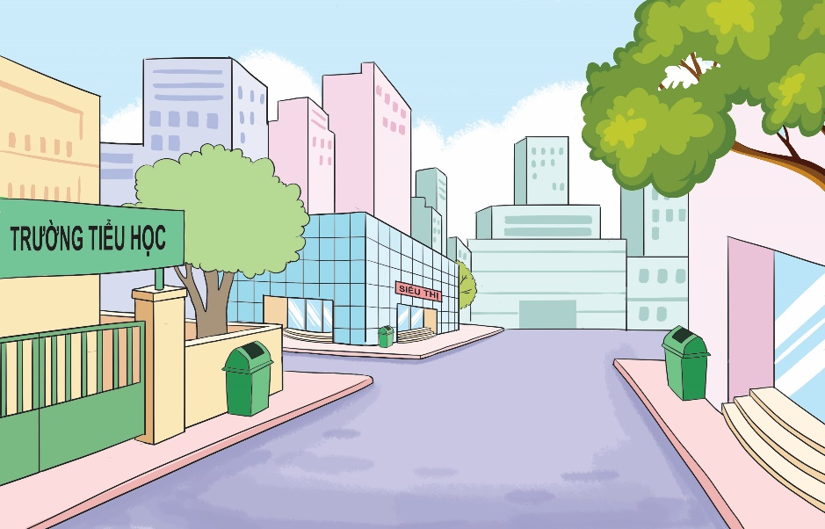
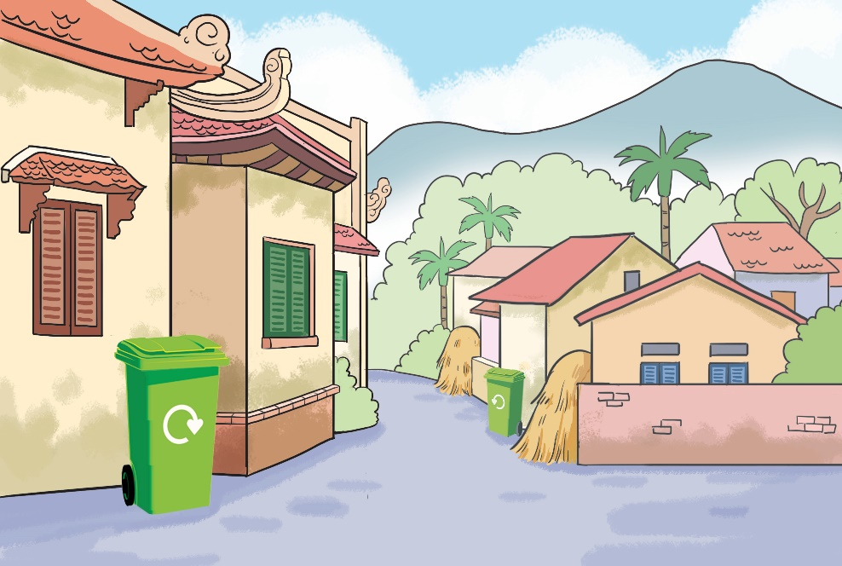
THẢO LUẬN
Giống hay khác với cảnh quan nơi em sống?
Notes:
GV cho HS mô tả lại nơi mình đang sống, xung quanh em có gì?, nhà, vườn, ruộng, cây cối, con người… Cho một vài HS lên kể. Cảnh nơi em sống có gì giống/khác so với cảnh trong bài hát?

Slide 5
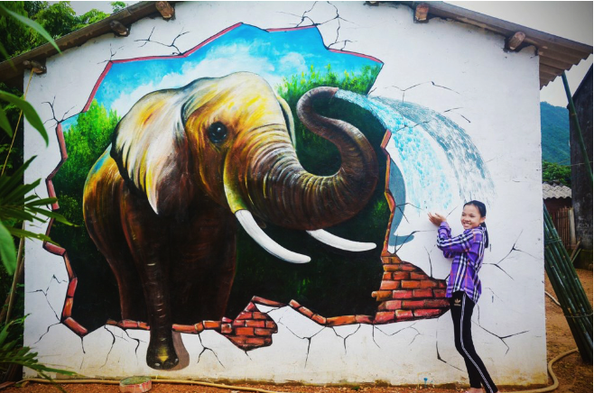


THẢO LUẬN
Ở quê tớ mọi người thường vẽ, treo đèn lồng, cờ để trang trí cảnh quan trong những dịp lễ, tết.
Chúng mình hãy cùng làm các sản phẩm để trang trí cảnh quan nơi mình sống nhé!
Notes:
GV dẫn dắt HS: Các em có muốn trang trí cho cảnh quan thêm sinh động không?

Slide 6
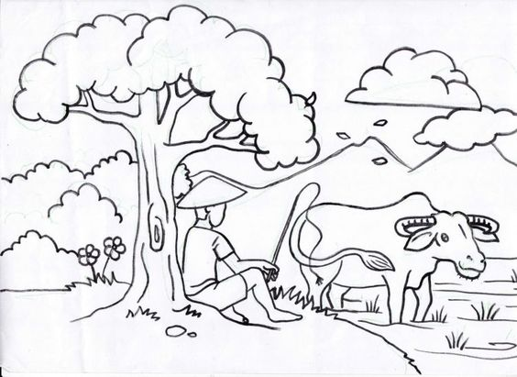
PHIẾU HỌC TẬP SỐ 1
1. Tô màu
2. Bức tranh vẽ những hình ảnh gì? ……………………………………………….……………..
3. Nơi em ở có những hình ảnh này không? .………………………………………………………………
Bức tranh vẽ mây, núi cây, đồng ruộng, trâu cày và cậu bé chăn trâu
Notes:
GV hướng dẫn HS hoàn thiện phiếu học tập số 1. Cho HS thảo luận nhóm, sau đó đại diện HS lên trình bày phiếu học tập của nhóm. Các nhóm khác đặt câu hỏi nếu có thắc mắc học muốn góp ý

Slide 7
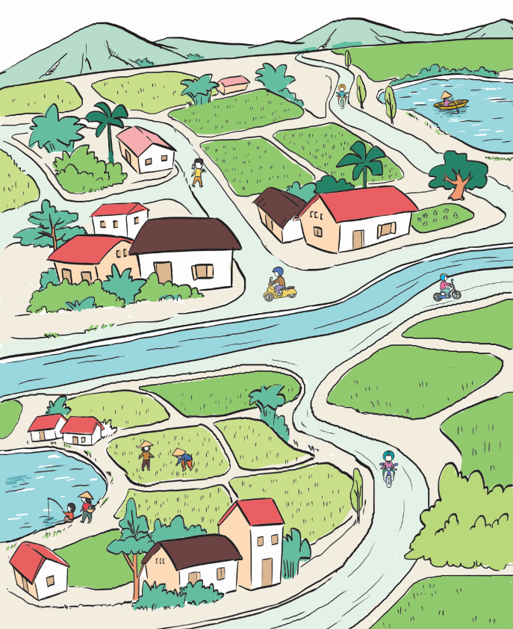
CÙNG KHÁM PHÁ QUANG CẢNH XUNG QUANH CHÚNG TA
Quan sát và giới thiệu cho bạn về quang cảnh làng xóm, đường phố trong tranh
Gợi ý
Trong tranh có những gì?
Mô tả:
Ruộng
Núi
Cây
Con đường
Ngôi nhà
Phương tiện di chuyển
Hồ (ao)
Notes:
GV cho HS miêu tả bức tranh: em nhìn thấy trong tranh có gì? Nó đang như thế nào? Em thích khu vực nào?

Slide 8
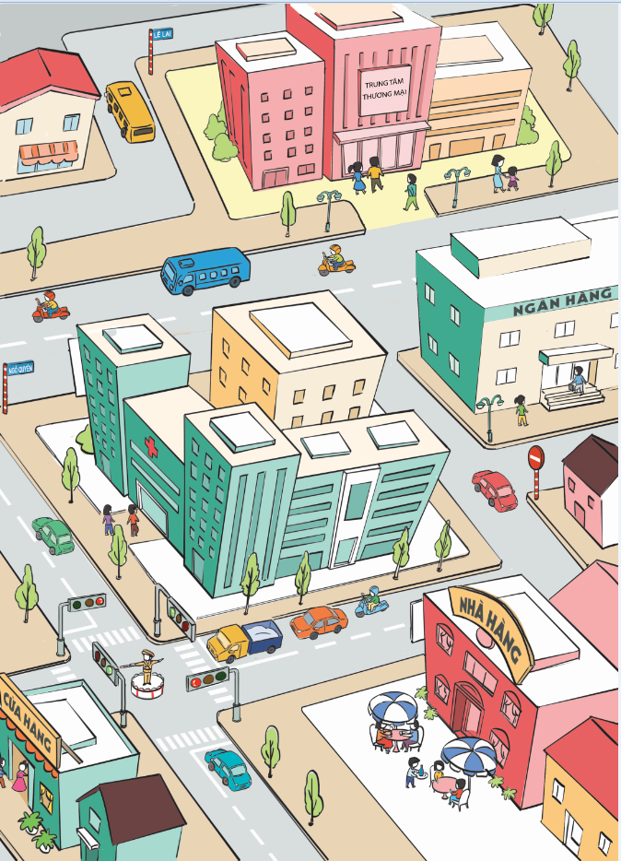
CÙNG KHÁM PHÁ QUANG CẢNH XUNG QUANH CHÚNG TA
Quan sát và giới thiệu cho bạn về quang cảnh làng xóm, đường phố trong tranh
Trong tranh có những gì?
Mô tả:
Tòa nhà
Cây cối
Con đường
Phương tiện di chuyển
Notes:
GV cho HS miêu tả bức tranh: em nhìn thấy trong tranh có gì? Nó đang như thế nào? Em thích khu vực nào?

Slide 9
PHIẾU HỌC TẬP SỐ 2
1. Em hãy cho biết cảnh quan gồm những gì?
………………………………………………………………………………………………………………………2. Em hãy phân loại:
- Những gì đứng yên?..............................................................................
- Những gì chuyển động? .......................................................................
3. Cảnh quan nông thôn và cảnh quan thành thị có gì giống và khác nhau (Tham khảo, so sánh hình ảnh tr.50 và tr.51 SGK)
- Giống nhau: .........................................................................................
- Khác nhau: …........................................................................................
……………….……………………………………………………………………………………………………
Cảnh quan gồm cảnh vật, cây cối, động vật, khí hậu, môi trường
Cây, núi, nhà
Con người, xe, động vật
Có nhà, cây, người, xe
Nông thôn: Nhà 1 tầng, có đồng ruộng
Thành thị: Nhà cao tầng, có xe ô tô, có cảnh sát giao thông
Notes:
GV hướng dẫn HS hoàn thiện phiếu học tập số 2. Cho HS thảo luận nhóm, sau đó đại diện HS lên trình bày phiếu học tập của nhóm. Các nhóm khác đặt câu hỏi nếu có thắc mắc học muốn góp ý

Slide 10
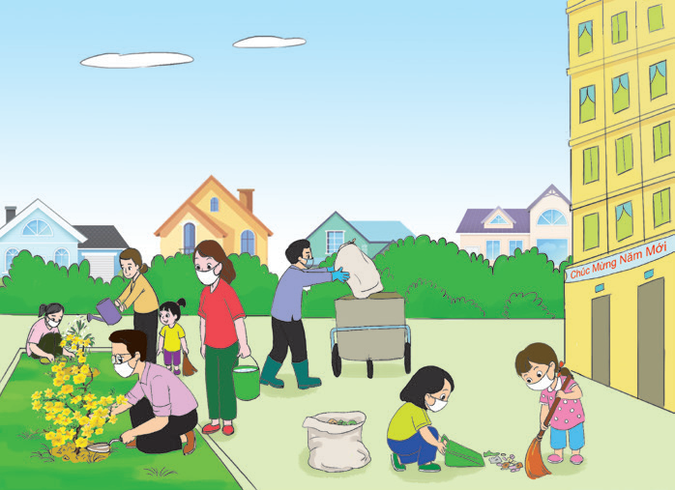
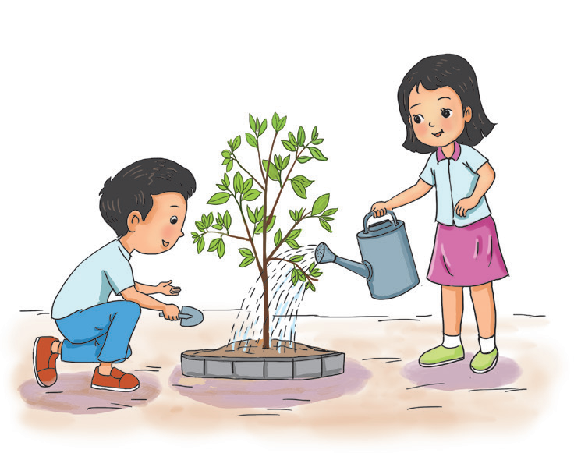
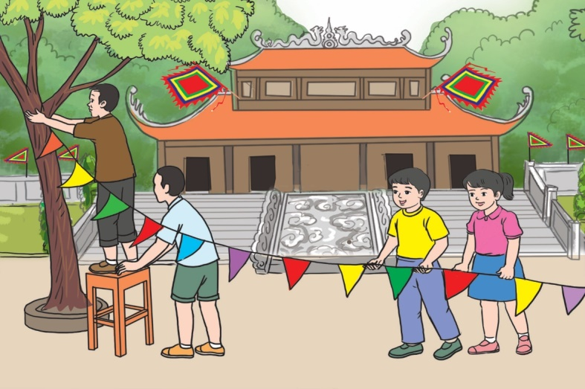
KỂ VỀ QUANG CẢNH NƠI EM SỐNG VÀ NHỮNG HOẠT ĐỘNG EM ĐÃ LÀM THỂ HIỆN TÌNH CẢM GẮN BÓ VỚI NƠI ĐÓ
Notes:
GV cho HS thảo luận, trình bày theo nhóm hoặc riêng từng em HS. Có thể đặt ra các câu hỏi cho HS trả lời như: ở xóm, tổ, khu em thường diễn ra hoạt động chung gì? Em có cùng tham gia không? Em làm gì ở đó?

Slide 11
PHIẾU HỌC TẬP SỐ 3
1. Em hãy kể xung quanh nơi ở của em có những cảnh vật gì?
……………………………………………………………………………………………………………………
……………………………………………………………………………………………………………………
2. Điền vào chỗ chấm những hành động nên hay không nên được cho là thể hiện tình cảm gắn bó với nơi em sống.
a……………………….dọn dẹp vệ sinh xung quanh nơi em sống.
b………………………. vất rác bừa bãi.
c……………………….. sử dụng nhiều túi ni long.
d……………………….. trồng và chăm sóc cây xanh.
e……………………….. trang trí cảnh quan bằng nhiều đồ vật.
Gợi ý: cảnh vật: Mây, núi, nhà xe, cây, động vật
Nên
Không nên
Không nên
Nên
Nên
Notes:
GV hướng dẫn HS hoàn thiện phiếu học tập số 3. Cho HS thảo luận nhóm, sau đó đại diện HS lên trình bày phiếu học tập của nhóm. Các nhóm khác đặt câu hỏi nếu có thắc mắc học muốn góp ý

Slide 12


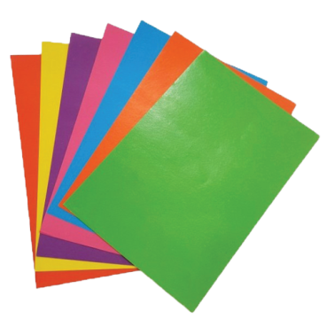

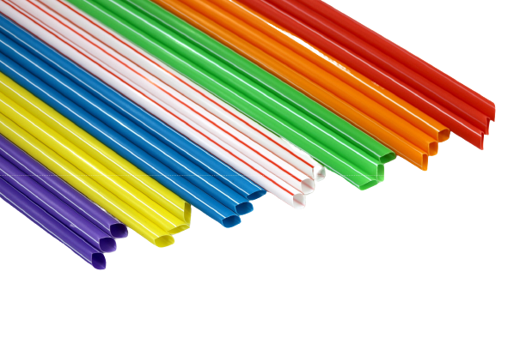
BÀI TẬP VỀ NHÀ
Chuẩn bị các nguyên, vật liệu cho buổi học sau:
Giấy màu, kéo, băng dính, ống hút, dây dù
Notes:
GV yêu cầu HS chuẩn bị nguyên, vật liệu cho buổi học sau

Slide 13

TẠM BIỆT CÁC EM
Notes:
Trong quá trình dạy học, GV thường xuyên khuyến khích HS bằng các câu khen khi HS trả lời đúng

